Slide 1
Применение точечных детекторов в алгоритмах обработки изображений ландшафтных сцен
Выполнил: Шелепанов Д.А., М208 РИ
Научный руководитель: д.ф.-м.н. Богуславский А. А.
Соруководитель: д.ф.-м.н. Соколов С.А.

Slide 2
Цель
Выбрать алгоритм прослеживания особенностей, который работает быстро и надежно
Быстро: не менее 25 кадров в секунду
Надёжно: позволяет отследить признак не менее, чем на трёх последовательных кадрах

Slide 3
Задачи
Выбрать детекторы точечных признаков, соответствующие поставленной цели;
Выбрать методы прослеживания;
Выбрать вычислители, для которых есть реализации различных детекторов точечных признаков;
Оценить работу алгоритмов на видеопоследовательностях, представленных в исходных данных, и вычислителях по количеству обрабатываемых в секунду кадров и надёжности отслеживания признаков;
На основании результатов оценки выбрать алгоритмы, удовлетворяющие цели работы.

Slide 4
Используемые детекторы
Harris
Shi-Tomasi
Star
Fast

Slide 5
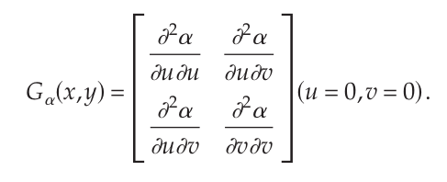
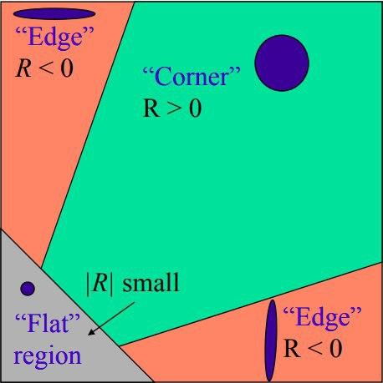
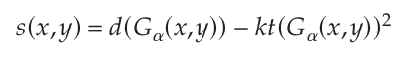
Детектор Харриса

Slide 6
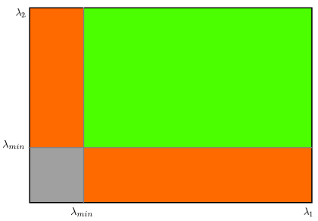
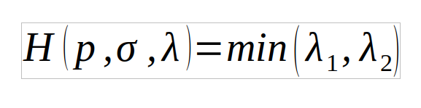
Детектор Shi-Tomasi

Slide 7
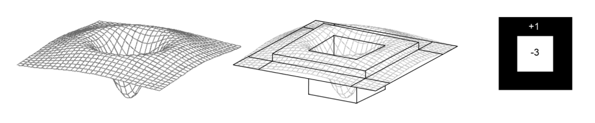
Детектор Star

Slide 8
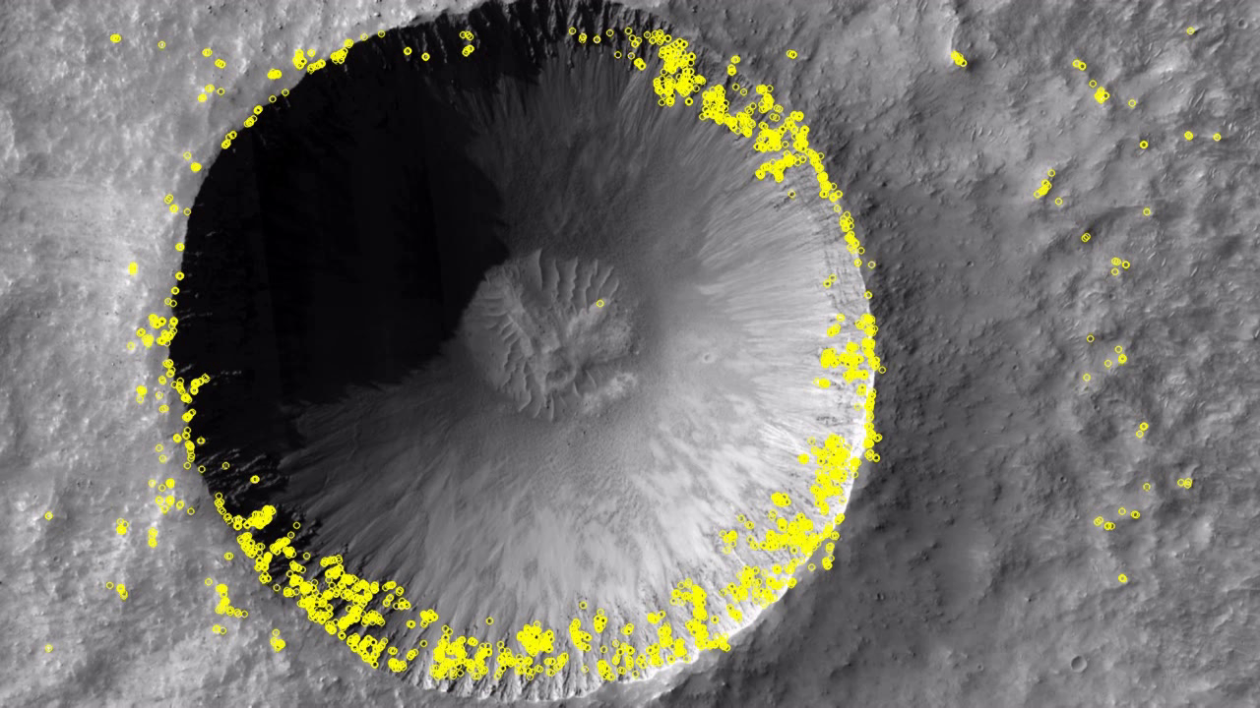
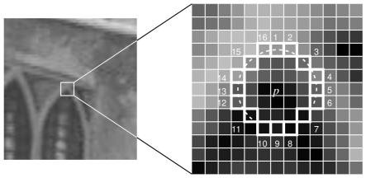
Детектор FAST

Slide 9
Используемые дескрипторы
BRIEF
FREAK

Slide 10
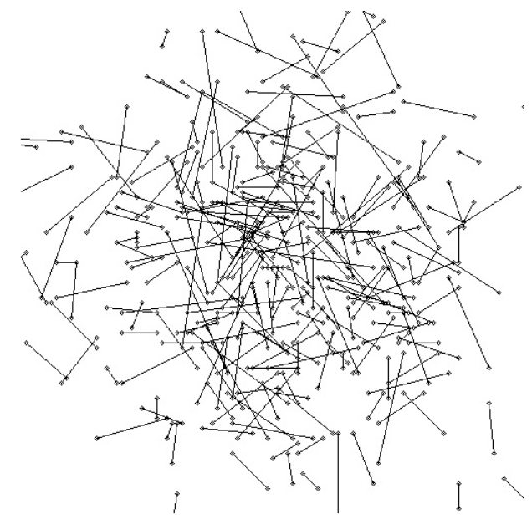
Дескриптор BRIEF

Slide 11
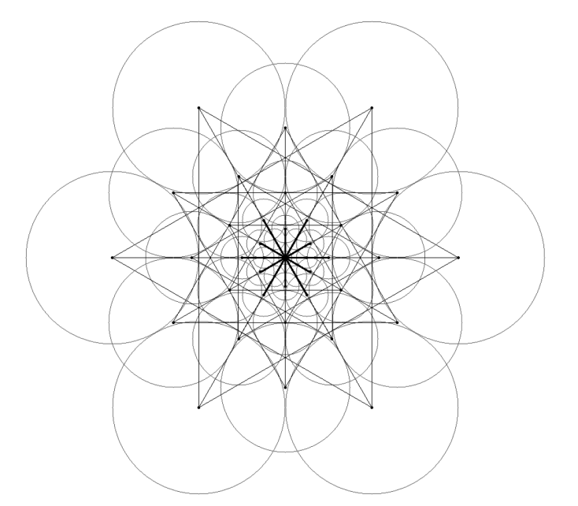
Дескриптор FREAK

Slide 12
Решения детектор + дескриптор
SIFT – не используется в данной работе
SURF
ORB
BRISK

Slide 13
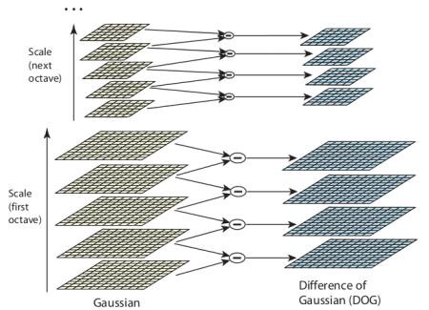
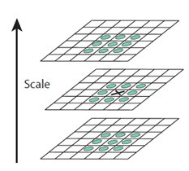
Детектор точек SIFT
Поиск локального максимума
Пространство масштабов разности Гауссиан

Slide 14
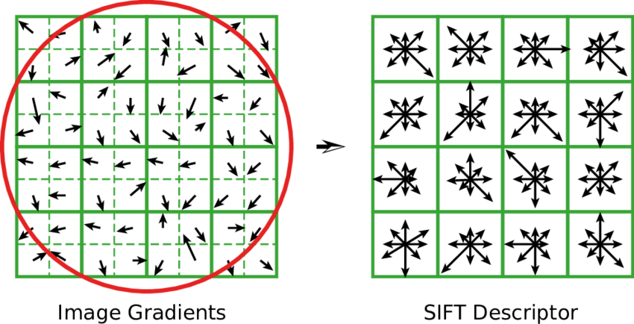
Извлечение дескриптора в SIFT

Slide 15
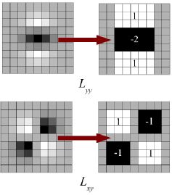
Детектор точек SURF
В SIFT лаплассиан гауссианы аппроксимировался разностью гауссиан, в SURF лаплассиан гауссианы аппроксимируется бокс-фильтром.

Slide 16
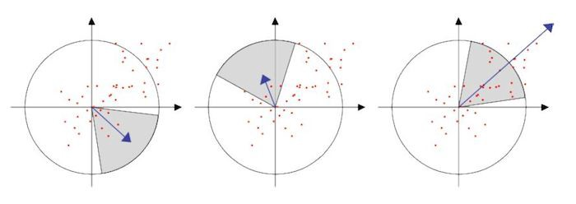
Извлечение дескриптора в SURF
Гистограмма градиентов, как и в SIFT, но используются взвешенные суммы по прямоугольным подокнам, окружающим особую точку.

Slide 17
Детектор точек ORB
Используется детектор особых точек FAST, примененный к пирамиде масштабов, затем применяется функция отклика детектора Харриса, чтобы выделить N наиболее характерных точек на разных масштабах. Далее вычисляются моменты и главное направление.

Slide 18
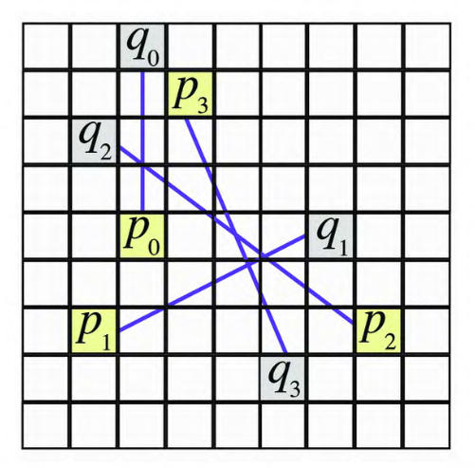
Извлечение дескриптора в ORB
Дескриптор BRIEF (локальный бинарный паттерн длиной 128 бит) вкупе с вычисленным направлением составляют инвариантный относительно поворота дескриптор.

Slide 19
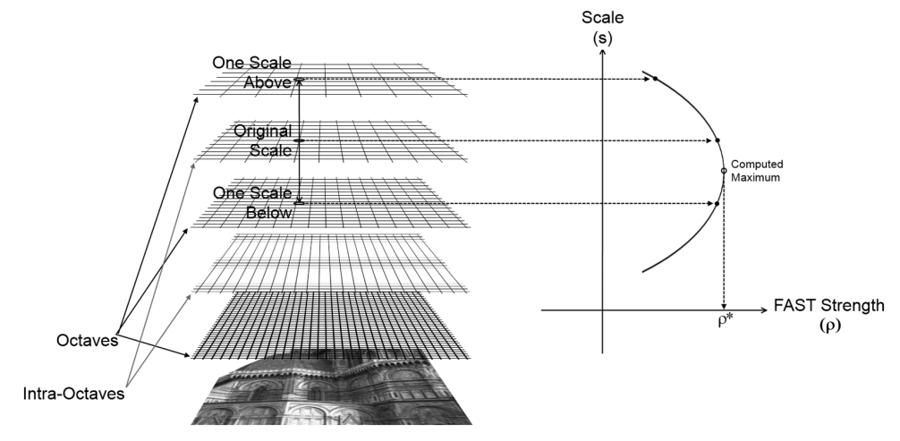
Детектор точек BRISK

Slide 20
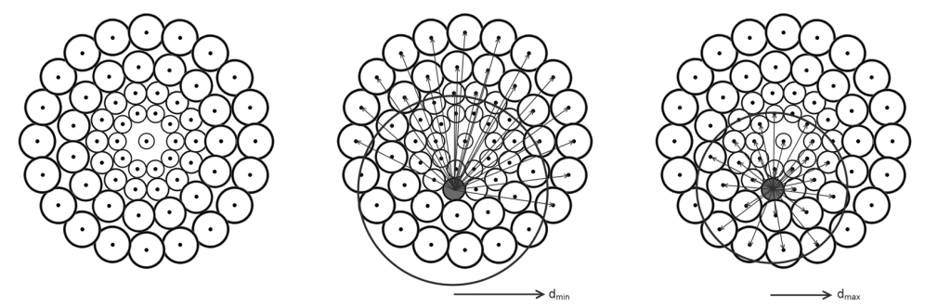
Извлечение дескриптора в BRISK

Slide 21
Сопоставление дескрипторов и прослеживание оптического потока
Детектор особых точек + алгоритм прослеживания оптического потока
Алгоритм Лукаса-Канадэ
Детектор особых точек + дескриптор + сопоставление признаков
Метод полного перебора – не используется в данной работе
Approximate Nearest Neighbor

Slide 22
Алгоритмы прослеживания
Shi-Tomasi + Lucas-Kanade
Harris + Lucas-Kanade
Star + Lucas-Kanade
Fast + Lucas-Kanade
Shi-Tomasi + BRIEF + FLANN
Shi-Tomasi + FREAK + FLANN
SURF + FLANN
ORB + FLANN
BRISK + FLANN

Slide 23
Используемые вычислители
Intel Core i5 (C++ && SSE)
GeForce GTX 1050 (Nvidia CUDA)
GeForce GTX 1050 (OpenCL)

Slide 24
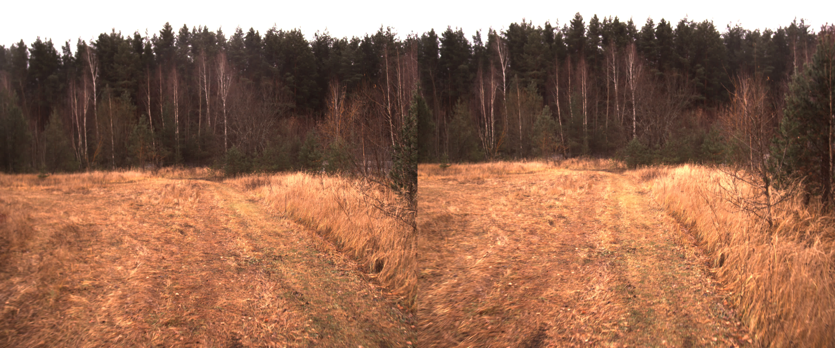
Исходные данные

Slide 25
Исходные данные
stereo.mp4
Продолжительность: 00:00:05.12
Размер кадра: 4928x2056
Частота кадров: 25 кадров в секунду

Slide 26
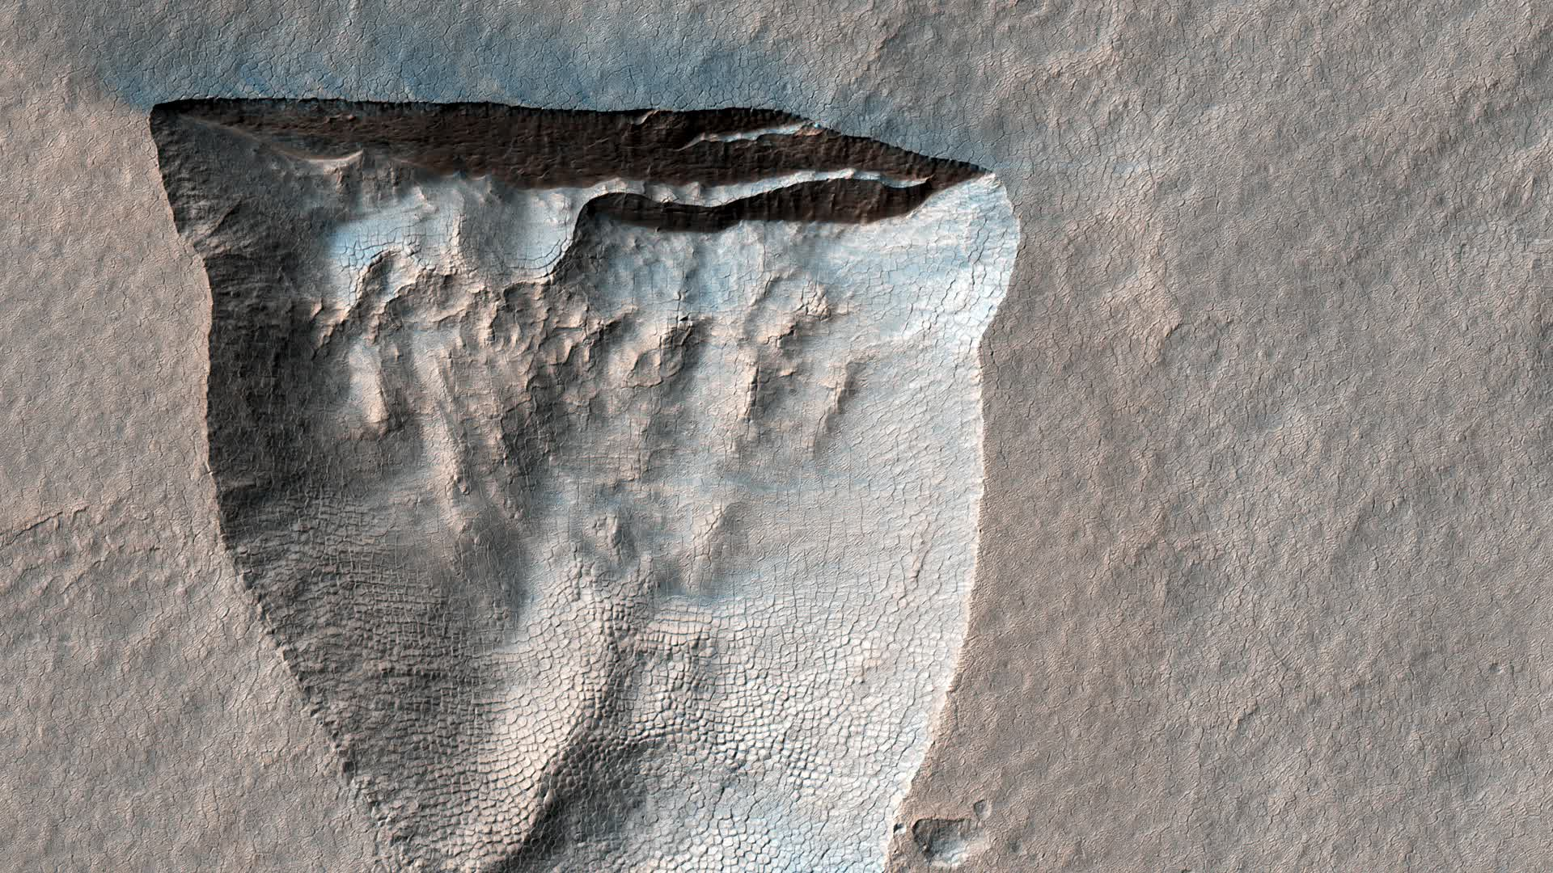
Исходные данные
icy_scarp.mp4
Продолжительность: 00:00:05.06
Размер кадра: 1920x1080
Частота кадров: 25 кадров в секунду

Slide 27
Критерии оценки работы алгоритмов
Скорость: количество кадров, которые можно обработать с помощью данного алгоритма на данном вычислителе за одну секунду
Нажёдность: количество найденных кадров и количество кадров, прослеженных от начала наблюдения

Slide 28
Алгоритм оценки работы алгоритмов прослеживания
Пусть Arch = {Intel, CUDA, OpenCL} – набор архитектур;
Пусть Algo - набор алгоритмов;
Пусть Video = {stereo.mp4, icy_scarp.mp4} – набор видеопоследовательностей;
Для каждого ar из Arch:
Для каждого al из Algo:
Для каждого v из Video:
вычислить fps(ar, al, v)
вычислить avgTrack(ar, al, v)
вычислить maxTrack(ar, al, v)
Где:
fps(ar, al, v) – время работы в миллисекундах, потраченное детектором d на обработку видео v на архитектуре a
featuresFound(ar, al, v) – количество признаков, найденных на каждом кадре видеопоследовательности
featuresTracked(ar, al, v) – для каждого кадра: количество признаков, отслеженных от начала видеопоследовательности до текущего кадра

Slide 29
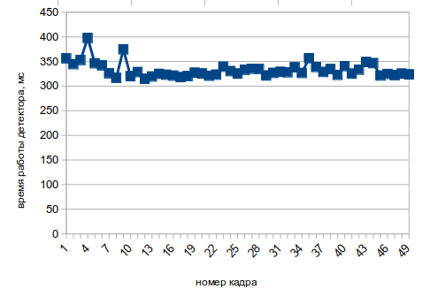
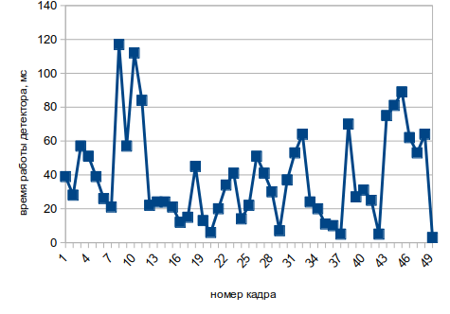
Shi-Tomasi + Lukas-Kanade, stereo.mp4

Slide 30
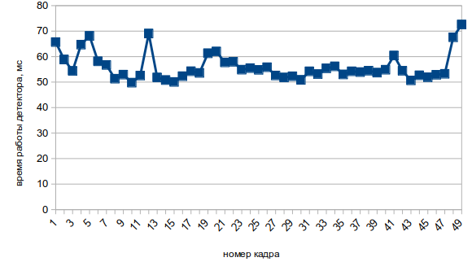
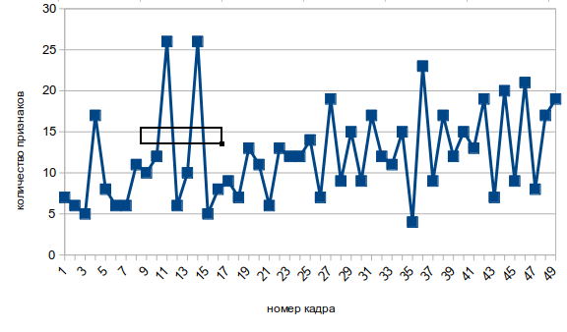
Shi-Tomasi + Lukas-Kanade, icy_scarp.mp4

Slide 31
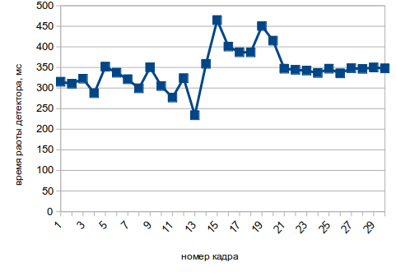
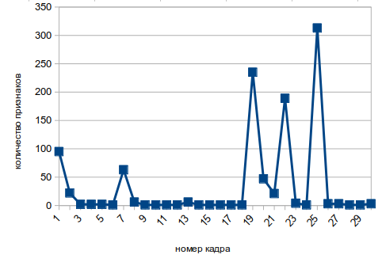
Harris + Lukas-Kanade, stereo.mp4

Slide 32
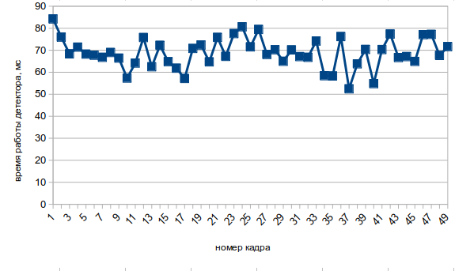
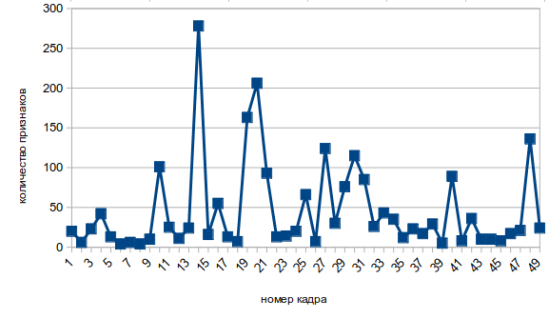
Harris + Lukas-Kanade, icy_scarp.mp4

Slide 33
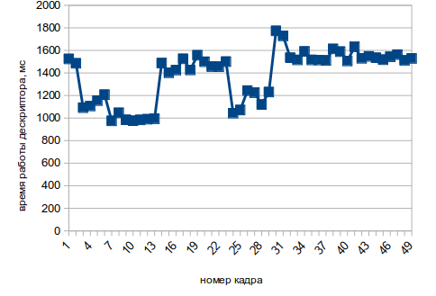
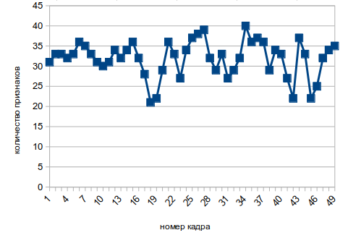
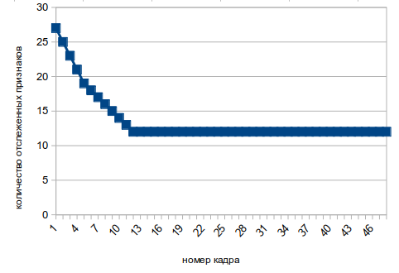
Star + Lukas-Kanade, stereo.mp4

Slide 34
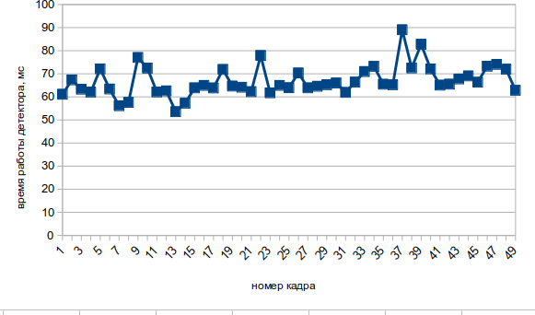
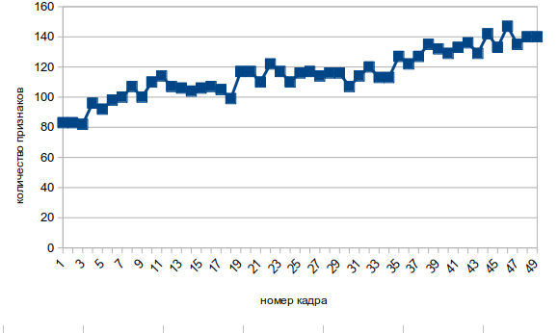
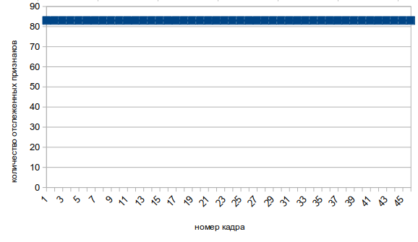
Star + Lukas-Kanade, icy_scarp.mp4

Slide 35
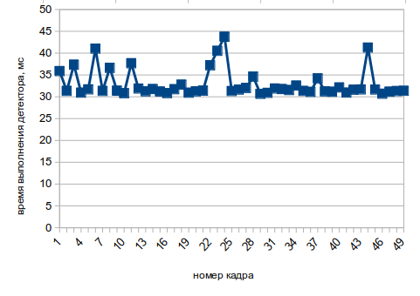
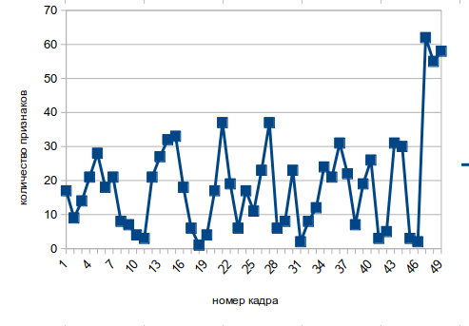
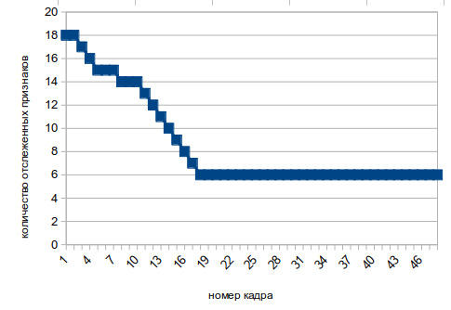
Fast + Lukas-Kanade, stereo.mp4

Slide 36
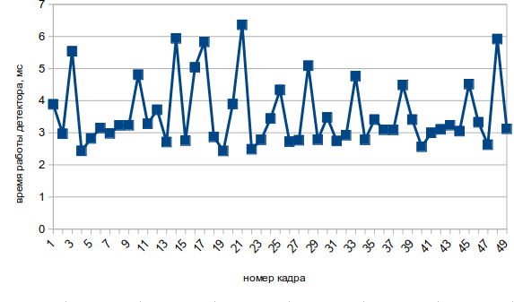
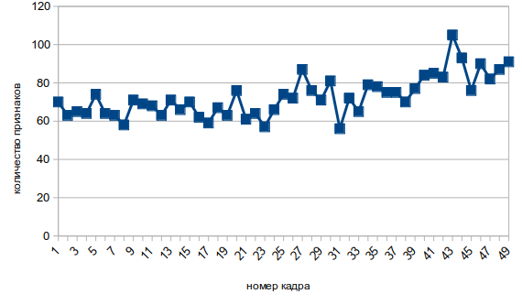
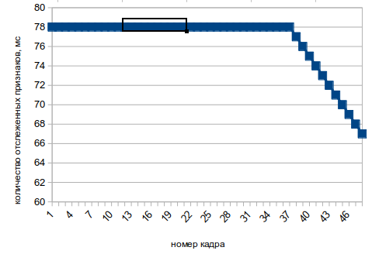
Fast + Lukas-Kanade, icy_scarp.mp4

Slide 37
Shi-Tomasi + BRIEF + FLANN, stereo.mp4

Slide 38
Shi-Tomasi + BRIEF + FLANN, icy_scarp.mp4

Slide 39
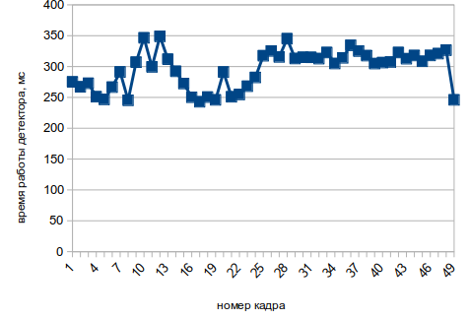
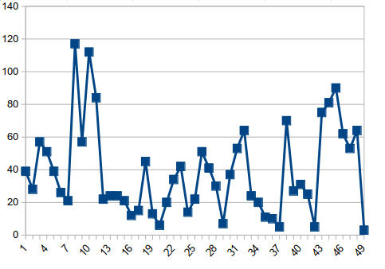
Shi-Tomasi + FREAK + FLANN, stereo.mp4

Slide 40
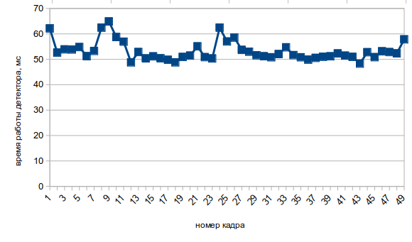
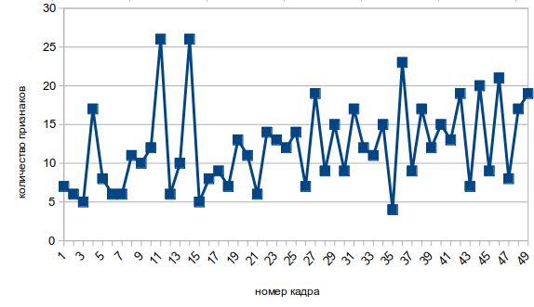
Shi-Tomasi + FREAK + FLANN, icy_scarp.mp4

Slide 41
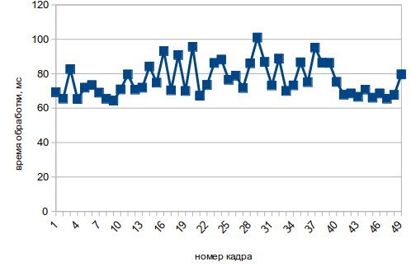
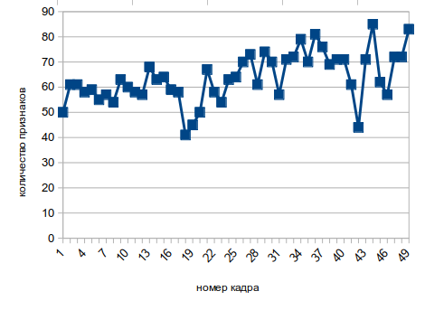
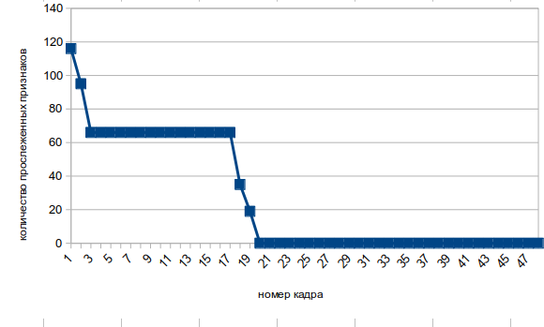
BRISK + FLANN, stereo.mp4

Slide 42
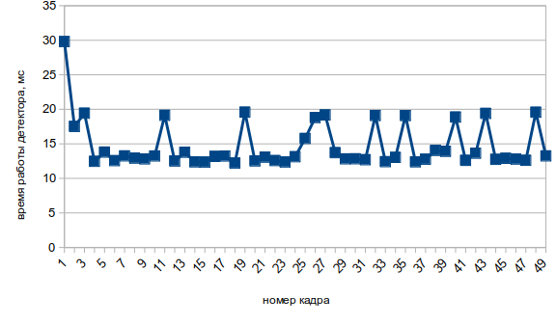
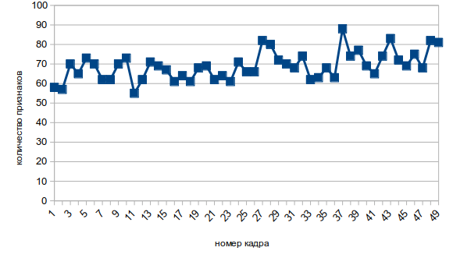
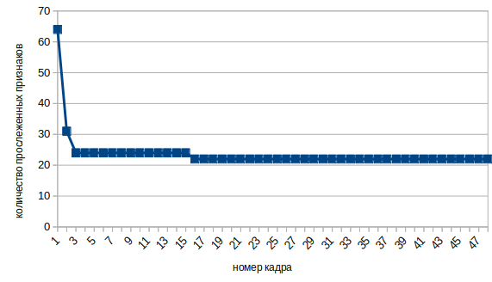
BRISK + FLANN, icy_scarp.mp4

Slide 43



SURF + FLANN, stereo.mp4

Slide 44



SURF + FLANN, icy_scarp.mp4

Slide 45


SURF (CUDA) + FLANN, stereo.mp4

Slide 46


SURF (CUDA) + FLANN, icy_scarp.mp4

Slide 47


SURF (OpenCL) + FLANN, stereo.mp4

Slide 48


SURF (OpenCL) + FLANN, icy_scarp.mp4

Slide 49



ORB + FLANN, stereo.mp4

Slide 50



ORB + FLANN, icy_scarp.mp4

Slide 51


ORB (CUDA) + FLANN, stereo.mp4

Slide 52


ORB (CUDA) + FLANN, icy_scarp.mp4

Slide 53


ORB (OpenCL) + FLANN, stereo.mp4

Slide 54


ORB (OpenCL) + FLANN, icy_scarp.mp4

Slide 55
Интерпретация результатов, stereo.mp4
BRISK на CPU – 80мс
ORB на CUDA – 37мс, но выйдет дороже
Уменьшить разрешение стереопары

Slide 56
Интерпретация результатов, icy_scarp.mp4
BRISK на CPU – 20мс – удовлетворяет всем требованиям
ORB на CUDA – 13мс, но выйдет дороже

Slide 57
Спасибо за внимание

